Slide 1

客户端 1
开始训练
客户端 3
分发模型
分发模型
服务器
更新模型
更新模型
2.本地训练
2.本地训练
1.初始化模型
· · ·
∑
4.全局聚合
否
客户端 2
分发模型
终止条件？
分发模型
客户端 N
更新模型
更新模型
是
2.本地训练
结束
2.本地训练

Slide 2
样本
客户端 1
数据
横向联邦学习
样本
客户端 1
数据
纵向联邦学习
客户端 2
数据
客户端 2
数据
特征
特征

Slide 3
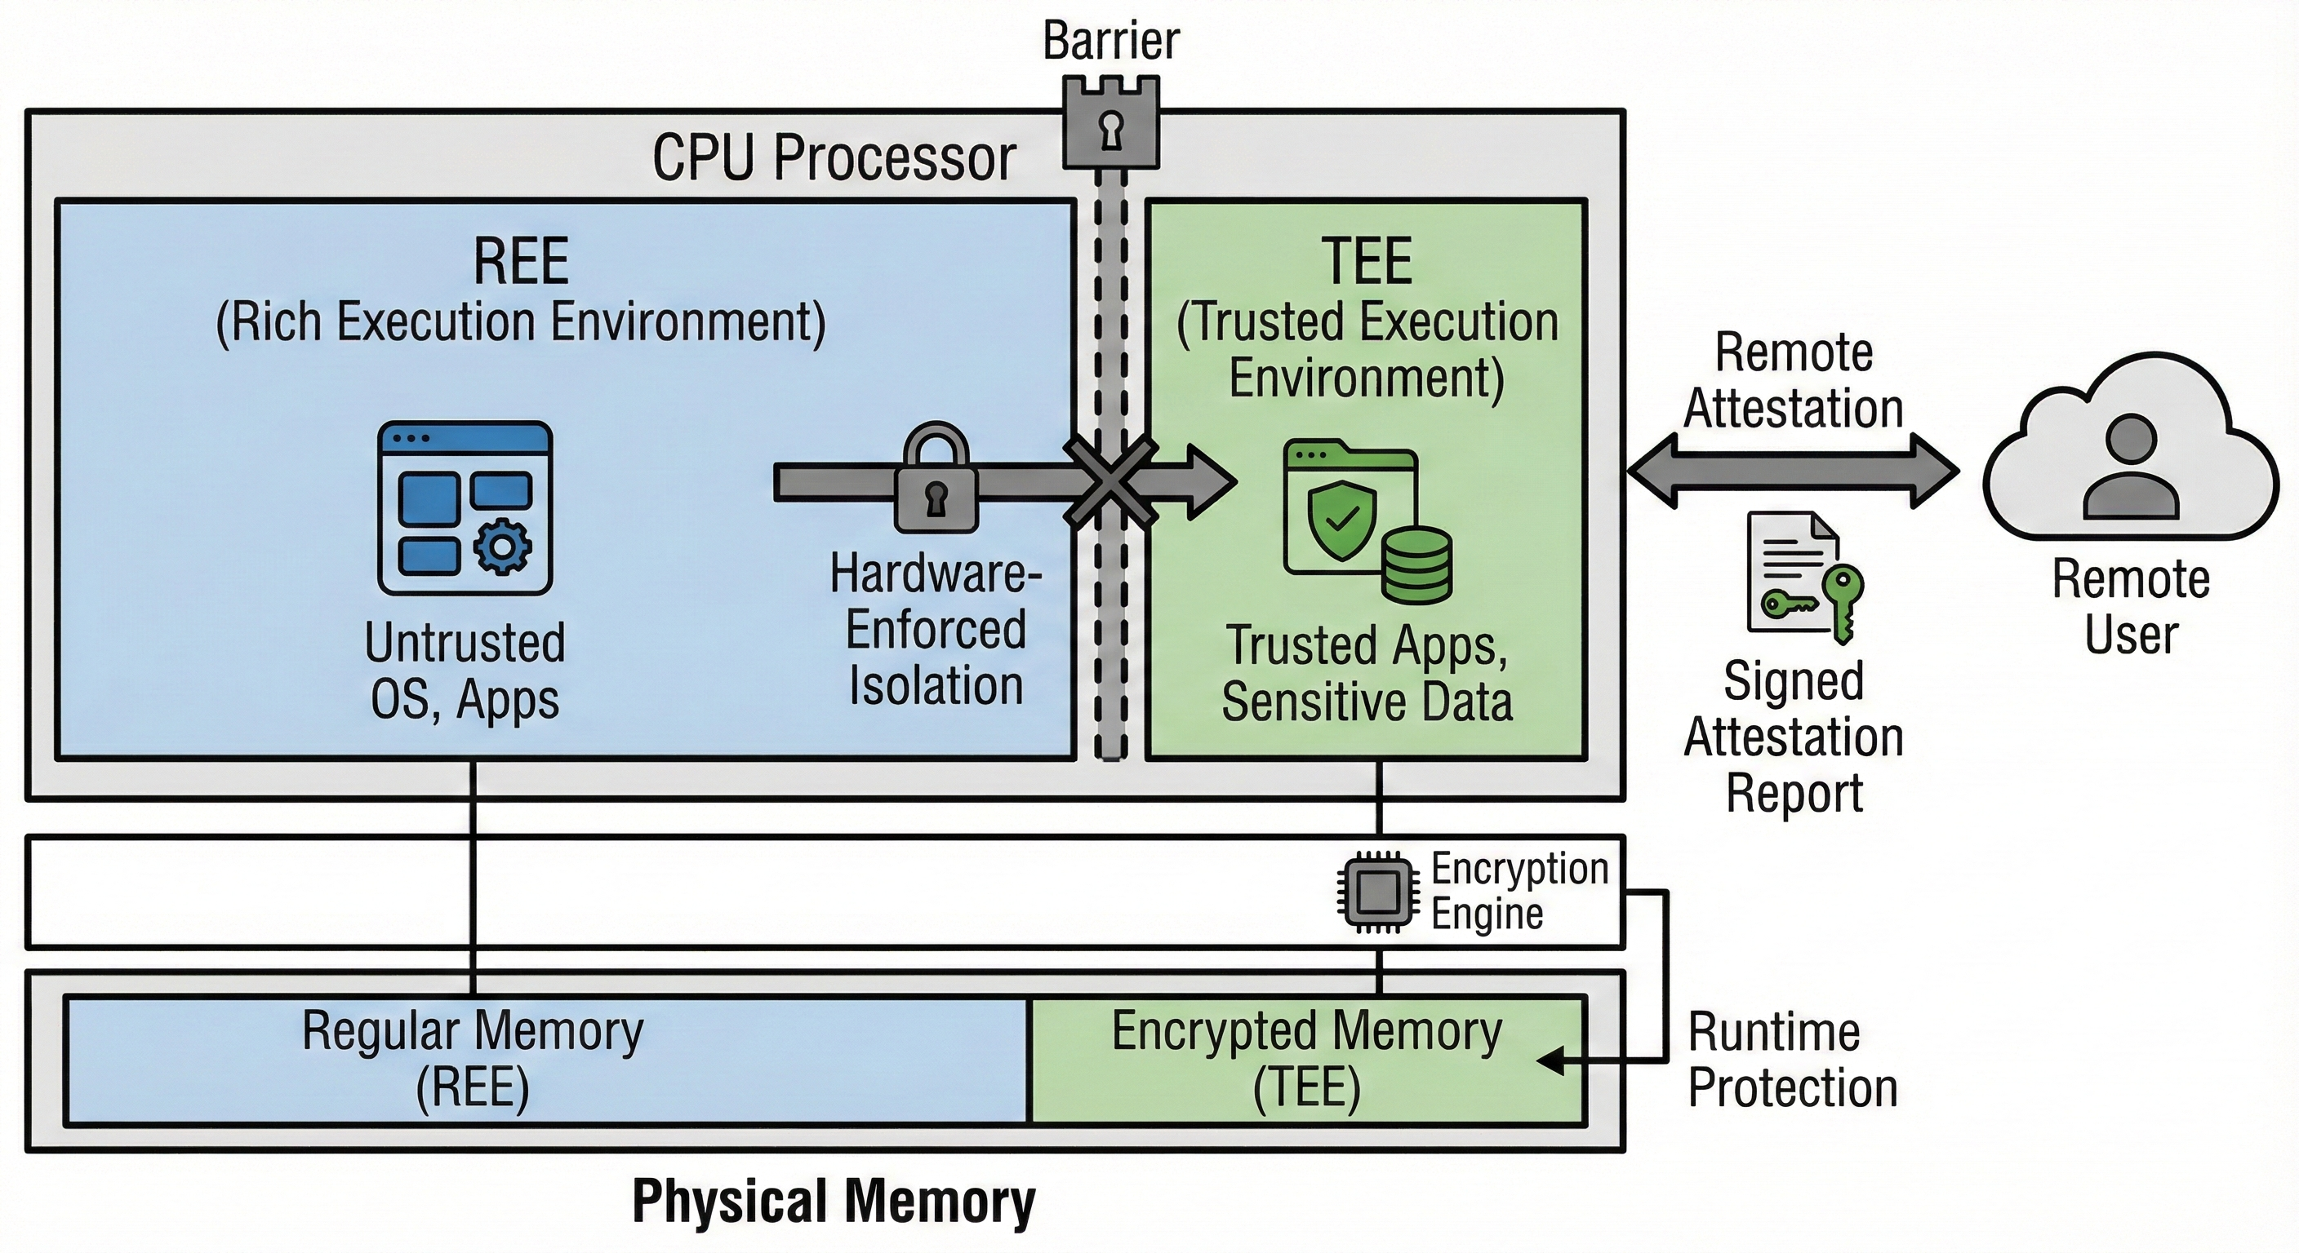
屏障
CPU
富执行环境
可信执行环境
远程证明
硬件强制隔离
远程用户
不可信系统
不可信应用
可信应用
敏感数据
签名证明报告
加密引擎
常规内存
加密内存
运行时保护
物理内存

Slide 4



SGX 架构图
TDX 架构图
不可信
OS/VMM
信任域
应用程序进程
SGX 飞地
应用程序
EPC
❌
❌
TD
私有内存
Guest OS
不可信 OS/VMM

Slide 5

数据集
（e.g. , MINST, CIFAR-10 ）
数据划分策略
（e.g. , IID, Non-IID）
单进程伪分布式模拟
共享空间地址，串行化执行
模型库
（e.g. , CNN, ResNet ）
串行化客户端训练
模拟多客户端
任务1：算法原型验证
无加密开销，快速评估
任务2：性能基线确认
明文状态准确率 / 收敛轮数

Slide 6
客户端
服务器
启动与注册阶段
RegisterAndSetup (client_id, data_size)
SetupResponse (privacy_mode, initial_model, 加密材料 e.g. HE公钥/SGX Quote)
LOOP 轮询状态检查
CheckTrainingStatus (client_id)
TrainingStatusResponse (code)

Slide 7
客户端
服务器
Enclave (仅 SGX)
本地训练
train ( ) on local data
SubmitUpdate ( round, payload)
收集客户端更新
转发加密载荷 （TCP 套接字)
解密 & 安全聚合
SGX模式
返回聚合结果
其他模式
解密 & 安全聚合
更新全局模型

Slide 8
客户端
服务器
获取新模型
GetGlobalModel (client_id,round)
ModelParameters(更新后的全局模型)
LOOP 直到 max_round 或者收敛
重复训练-更新-聚合循环

Slide 9






